Slide 1
ПРЕЗЕНТАЦІЯ ПАКЕТУ ЗАКОНОПРОЕКТІВ
ЩОДО ПІДТРИМКИ
ТА РОЗВИТКУ
ІННОВАЦІЙНОЇ ДІЯЛЬНОСТІ
Департамент інноваційної діяльності та трансферу технологій
Міністерство освіти і науки України

Slide 2
ПАКЕТ ЗАКОНОПРОЕКТІВ ЩОДО ПІДТРИМКИ ТА РОЗВИТКУ ІННОВАЦІЙНОЇ ДІЯЛЬНОСТІ
"Про підтримку та розвиток інноваційної діяльності"
"Про внесення змін до Податкового кодексу України (щодо стимулювання інновацій)"
"Про внесення змін до Бюджетного кодексу України (щодо стимулювання інновацій)"
"Про внесення змін до деяких законодавчих актів України щодо стимулювання інновацій"
Міністерство освіти і науки України

Slide 3
ПІДТРИМКА ТА РОЗВИТОК ІННОВАЦІЙНОЇ ДІЯЛЬНОСТІ
Мета
залучення інвестицій в сферу інноваційної діяльності
розширення можливостей державних наукових установ та вищих навчальних закладів в комерціалізації результатів наукової та науково-технічної діяльності
формування нових підходів до управління і фінансової підтримки інноваційної діяльності
спрощення процедури отримання державної підтримки
Міністерство освіти і науки України

Slide 4
ІННОВАЦІЙНА ДІЯЛЬНІСТЬ В УКРАЇНІ СЬОГОДНІ
Індикатори | 2010 рік | 2014 рік
Підіндекс інновацій Індексу глобальної конкурентоспроможності | 62 | 81
Підіндекс технологічної готовності ІГК | 80 | 85
Індекс інноваційної ефективності | 54 | 14
Частка інноваційно-активних підприємств | 13,8 | 16,1
Фінансування інновацій за рахунок приватних інвестицій (у% від загального обсягу фінансування) | 10 | 2
Обсяг фінансування інноваційної діяльності (% від ВВП) | 0,7 | 0,5
Частка іноземних інвестицій у високотехнологічних та середньотехнологічних галузей (%) | 80 | 97
Частка високотехнологічних і середнього високотехнологічних галузей в експорті товарів України (%) | 0,1 | 0,1
Частка трансферу технології за кордоном (% від загального трансферу технологій) | 40 | 22
Міністерство освіти і науки України

Slide 5
ІННОВАЦІЙНА ДІЯЛЬНІСТЬ В УКРАЇНІ СЬОГОДНІ
обмеженість фінансових ресурсів підприємств, що пов‘язано із значною капіталомісткістю впровадження інновації (технологічних)
ризикованість впровадження інновацій, що передбачає недоотримання очікуваного результату від їх впровадження
довготривалість процесу впровадження інновацій (багатоетапність інноваційного циклу)
відсутність у ВНЗ та наукових установ власних коштів для проведення наукових досліджень, і відповідно доведення отриманих результатів до створення технологій (прототипів, дослідних зразків)
відсутність готових технологічних рішень для їх впровадження бізнесом
Міністерство освіти і науки України

Slide 6
ВИДИ ДЕРЖАВНОЇ ПІДТРИМКИ інноваційної діяльності, які застосовуються
В країнах ОЕСР | В Україні
пряме фінансування R&D компаній: R&D гранти; державне замовлення на продукцію розподілення боргових ризиків: субсидування державою кредитів державні гарантії на отримання кредиту податкові пільги: зниження ставки податку на прибуток зменшення оподаткованого прибутку на обсяг R&D втрат податковий кредит на R&D витрати прискорена амортизація по R&D капіталу | податкові пільги: звільнення від сплати ввізного мита при ввезені обладнання, матеріалів, комплектуючих (Закони України «Про наукові парки», «Про спеціальний режим інноваційної діяльності технологічних парків») зниження ставки оренди для суб'єктів, які виконують проекти наукових парків (Закон України «Про наукові парки»)
Міністерство освіти і науки України

Slide 7
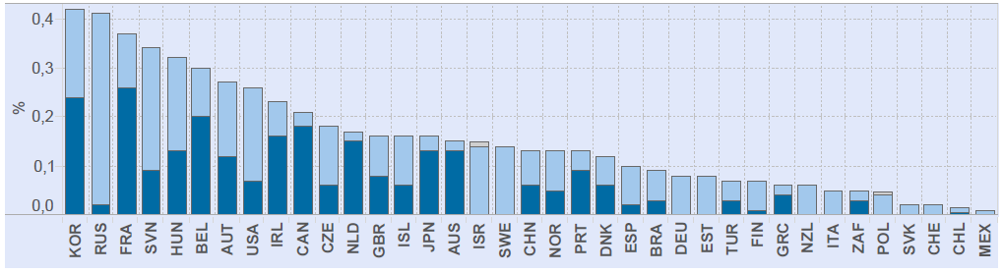
ПОРІВНЯННЯ ДЕРЖАВНОЇ ПІДТРИМКИ В КРАЇНАХ ОСЕР
Пряме державне фінансування приватного сектору R&D та
податкові стимули для R&D сектору, 2013 рік
У відсотках від ВВП
Дані про податкову підтримку не доступні
Пряме державне фінансування по BERD
Непрямі методи підтримки R & D (подат. пільги)
Міністерство освіти і науки України
Згідно даних Frascati Manual 2015

Slide 8
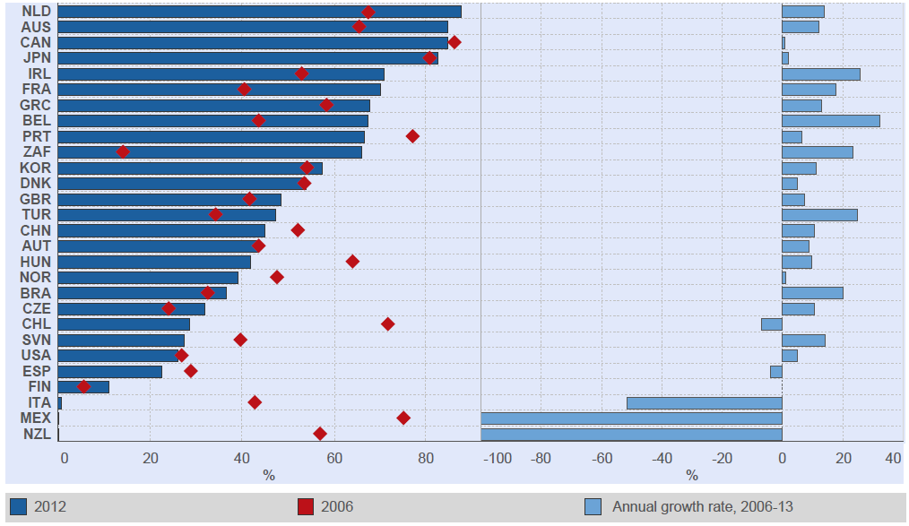
ПОРІВНЯННЯ ДЕРЖАВНОЇ ПІДТРИМКИ В КРАЇНАХ ОСЕР
Частка державних коштів в податковому стимулюванні R&D
У відсотках від загальної підтримки
Річні темпи зростання в постійному ПКС (паритет купівельної спроможності)
Міністерство освіти і науки України
Згідно даних Frascati Manual 2015

Slide 9
ПОРІВНЯННЯ ДЕРЖАВНОЇ ПІДТРИМКИ В КРАЇНАХ ОСЕР
Інтенсивність та державна підтримка приватного сектору R&D, 2012 рік
Міністерство освіти і науки України
Згідно даних Frascati Manual 2015

Slide 10
ЗАВДАННЯ, ЯКІ НЕОБХІДНО ВИРІШИТИ
ДЛЯ РОЗВИТКУ ІННОВАЦІЙНОЇ ДІЯЛЬНОСТІ
запровадити механізм державної підтримки суб'єктів господарювання для впровадження інновацій
створити механізм залучення коштів вітчизняних інвесторів у інвестування в державний та приватний сектор з метою впровадження інновацій
створити умови для стимулювання бюджетних установ (ВНЗ, наукові установи) до комерціалізації результатів науково-технічної діяльності
змінити систему бюджетного фінансування інноваційної діяльності
змінити систему формування пріоритетних напрямів інноваційної діяльності
Міністерство освіти і науки України

Slide 11
КЛЮЧОВІ ЗМІНИ
перехід від інновацій в цілому до фокусу на їх підтримку
концентрація фінансових ресурсів у одного розпорядника бюджетних коштів
Утворення Фонду розвитку інновацій за типом «фонд фондів»
нові форми інноваційної інфраструктури
вводяться засади і форми публічно-приватного партнерства у сфері інноваційної діяльності та фінансові відносини, які виникають при такому партнерстві
оцінка ефективності реалізації заходів державної підтримки інноваційної діяльності
Міністерство освіти і науки України

Slide 12
ВИДИ ДЕРЖАВНОЇ ПІДТРИМКИ ІННОВАЦІЙНОЇ ДІЯЛЬНОСТІ,
ЯКІ ПРОПОНУЄТЬСЯ ВВЕСТИ В ЗАКОНОДАВСТВО УКРАЇНИ
звільнення суб’єкта інноваційної діяльності від сплати податку на прибуток отриманого від продажу інноваційної продукції, в рамках реалізації інноваційного проекту, що включений до електронного реєстру інноваційних проектів, яким надається підтримка держави, у разі спрямування його на впровадження інновацій (пункт 2 частини 1 проекту Закону України «Про внесення змін до Податкового кодексу України (щодо стимулювання інновацій)»)
звільнення від оподаткування коштів та інших активів, залучені суб’єктом інноваційної діяльності для реалізації інноваційного проекту, що включений до електронного реєстру інноваційних проектів, яким надається підтримка держави, від Фонду розвитку інновацій або регіонального фонду розвитку інновацій на строк, що перевищує звітний податковий період (пункт 2 частини 1 проекту Закону України «Про внесення змін до Податкового кодексу України (щодо стимулювання інновацій)»)
звільнення від сплати податку на додану вартість операцій з оплати вартості науково-дослідних і дослідницько-конструкторських робіт, що виконуються вищим навчальним закладом та/або науковою установою, за кошти – виконавців інноваційних проектів (платники ПДВ), що включені до електронного реєстру інноваційних проектів, яким надається підтримка держави, венчурних ІСІ, Фонду розвитку інновацій, регіональних фондів розвитку інновацій (пункт 3 частини 1 проекту Закону України «Про внесення змін до Податкового кодексу України (щодо стимулювання інновацій)»)
Міністерство освіти і науки України

Slide 13
МЕХАНІЗМ ЗАЛУЧЕННЯ КОШТІВ ВІТЧИЗНЯНИХ ІНВЕСТОРІВ У ІНВЕСТУВАННЯ В ІННОВАЦІЇ
використання інститутів спільного інвестування шляхом їх орієнтації на інвестування в інноваційну діяльність (до складу активів ІСІ можуть включатись ОІВ, надається право органам державної влади та місцевого самоврядування на участь в ІСІ для впровадження інновацій) (пункти 1 і 8 частини першої розділу І проекту Закону України «Про внесення змін до деяких законодавчих актів України щодо стимулювання інноваційної діяльності»)
спрощення механізму реалізації спільної діяльності за участі бюджетних установ (ВНЗ, наукових установ) шляхом впровадження особливих умов публічно-приватного партнерства в сфері інноваційної діяльності (розділ VII проекту Закону України «Про підтримку та розвиток інноваційної діяльності»)
Примітка: вводяться засади, форми публічно-приватного партнерства у сфері інноваційної діяльності та фінансові відносини, які виникають при такому партнерстві. Передбачається спрощення процедури погодження рамкового договору («договору про спільну діяльність») шляхом передачі повноважень від КМУ до органу управління майном.
Міністерство освіти і науки України

Slide 14
МЕХАНІЗМ СТИМУЛЮВАННЯ БЮДЖЕТНИХ УСТАНОВ (ВНЗ, НАУКОВІ УСТАНОВИ) ДО КОМЕРЦІАЛІЗАЦЇ РЕЗУЛЬТАТІВ НАУКОВО-ТЕХНІЧНОЇ ДІЯЛЬНОСТІ
звільнення від сплати податку на додану вартість операцій з оплати вартості науково-дослідних і дослідницько-конструкторських робіт, що виконуються вищим навчальним закладом та/або науковою установою, за кошти – виконавців інноваційних проектів (платники ПДВ), що включені до електронного реєстру інноваційних проектів, яким надається підтримка держави, венчурних ІСІ, Фонду розвитку інновацій, регіональних фондів розвитку інновацій (пункт 3 частини 1 проекту Закону України «Про внесення змін до Податкового кодексу України (щодо стимулювання інновацій)»)
надати право бюджетним установам (ВНЗ, науковим установа) отримувати кошти у вигляді дивідендів, розпорядження частками (акціями) у статутних капіталах господарських товариств (пункт 1 частини першої проекту Закону України «Про внесення змін до Бюджетного кодексу України (щодо стимулювання інновацій)»)
Примітка: на сьогодні законодавством України (Закони України «Про вищу освіту», «Про наукові парки») надано право бюджетним установам (ВНЗ, науковим установам) вносити об'єкти інтелектуальної власності, що створені за бюджетні кошти, до статутних капіталів суб'єктів господарювання. Разом з цим, в законодавстві відсутній зворотній зв’язок щодо отримання вигод від внесення ОІВ до статутних капіталів.
Міністерство освіти і науки України

Slide 15
МОДЕЛЬ БЮДЖЕТНОГО ФІНАНСУВАННЯ
ІННОВАЦІЙНОЇ ДІЯЛЬНОСТІ
(пункти 2 і 3 частини першої проекту Закону України «Про внесення змін до Бюджетного кодексу України (щодо стимулювання інновацій)»)
Загальний фонд
Державного бюджету України
Державний фонд інноваційного розвитку
Є складовою частиною загального фонду державного бюджету з обсягом 0,3% доходів загального фонду проекту Державного бюджету
концентрація ресурсів у одного розпорядника бюджетних коштів
Фінансування (гранти, позики) інноваційних проектів
Створення об'єктів інноваційної інфраструктури (бізнес-інкубатори, інноваційні центри, регіональні фонди розвитку інновацій)
Фонд Розвитку Інновацій
Госпрозрахункова установа (операційні витрати за рахунок держбюджету)
Створення ІСІ, інвестування в активи ІСІ, внесення нематеріальних активів (винаходи, корисні моделі) до активів ІСІ
Міністерство освіти і науки України

Slide 16
СИСТЕМА ФОРМУВАННЯ ПРІОРИТЕТНИХ НАПРЯМІВ
ІННОВАЦІЙНОЇ ДІЯЛЬНОСТІ
(розділ IV проекту Закону України «Про підтримку та розвиток інноваційної діяльності»)
Діюча система
Стратегічні пріоритетні напрями інноваційної діяльності
(7 пріоритетів)
Середньострокові пріоритетні напрями інноваційної діяльності загальнодержавного рівня
(53 пріоритети)
Середньострокові пріоритетні напрями інноваційної діяльності галузевого рівня
(103 пріоритети)
Середньострокові пріоритетні напрями інноваційної діяльності регіонального рівня
(відсутні дані)
Нова система
Стратегічні пріоритетні напрями інноваційної діяльності
Середньострокові пріоритетні напрями інноваційної діяльності загальнодержавного рівня
Середньострокові пріоритетні напрями інноваційної діяльності регіонального рівня
Міністерство освіти і науки України

Slide 17
МОДЕЛЬ
ПІДТРИМКИ ІННОВАЦІЙ ЧЕРЕЗ ФОНД РОЗВИТКУ ІННОВАЦІЙ
Загальний фонд
Державного бюджету України
Інноваційні проекти
які претендують на державну підтримку:
Фінансування з ДБ
Співфінансування з ДБ
Повна або часткова компенсація за рахунок коштів державного бюджету відсотків за кредитами, витрат суб'єктів господарювання для реалізації інноваційних проектів
подаються суб'єктами господарювання
Державний фонд інноваційного розвитку (входить до складу загального фонду державного бюджету) – 0,3% обсягу доходів загального фонду проекту Державного бюджету
1
2
5
6
Незалежна експертиза проектів
(здійснюють установи, організації, які акредитовані відповідно до Закону України “Про наукову і науково-технічну експертизу”)
3
4
Фонд Розвитку Інновацій
(через проведення конкурсу за конкретним видом підтримки)
Включення до електронного реєстру інноваційних проектів, яким надається підтримка держави у разі кваліфікування проекту інноваційним за результатами науково-технічної експертизи (веде МОН)
Міністерство освіти і науки України

Slide 18
МОДЕЛЬ УЧАСТІ ФОНДУ РОЗВИТКУ ІННОВАЦІЙ В ІСІ
Загальний фонд
Державного бюджету України
Інноваційні проекти
Державний фонд інноваційного розвитку (входить до складу загального фонду державного бюджету) – 0,3% обсягу доходів загального фонду проекту Державного бюджету
які претендують на державну підтримку:
Фінансування з ДБ
Співфінансування з ДБ
Повна або часткова компенсація за рахунок коштів державного бюджету відсотків за кредитами, витрат суб'єктів господарювання для реалізації інноваційних проектів
подаються суб'єктами господарювання
8
1
2
5
Незалежна експертиза проектів
(здійснюють установи, організації, які акредитовані відповідно до Закону України “Про наукову і науково-технічну експертизу”)
Венчурний ІСІ або інвест.фонд
Фонд Розвитку Інновацій (до 1/3 частки участі в ІСІ або інвест.фонді)
3
4
7
6
Інвестор
Включення до електронного реєстру інноваційних проектів, яким надається підтримка держави у разі кваліфікування проекту інноваційним за результатами науково-технічної експертизи (веде МОН)
Міністерство освіти і науки України

Slide 19
Дякую за увагу
Міністерство освіти і науки України

